Slide 1
Chiusure e partizioni orizzontali
Parte resistente. Orditi reticolari e inclinati. Solai in c.a.

Slide 2
14.1
Ordito a sistema reticolare

Slide 3
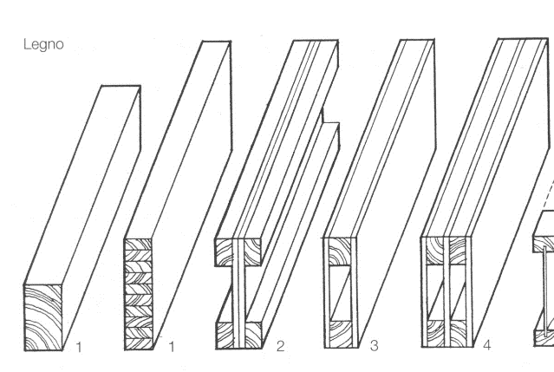
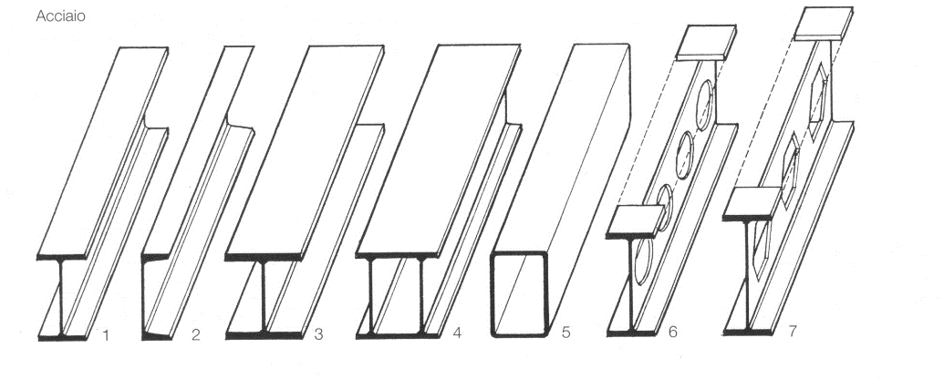
Ordito in legno e acciaio
ORDITO
IN LEGNO
IN ACCIAIO
su 2 appoggi
funzionamento
su più appoggi
(trave continua)
Profili in legno massello; composti
Profili in acciaio; tubolari; alleggeriti

Slide 4
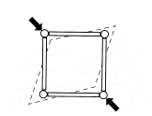
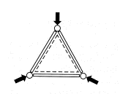
Ordito in legno e acciaio
ORDITO
SISTEMI RETICOLARI
nodi
Vincoli ideali, privi di attrito, esplicitati in un punto, in cui la rotazione è permessa
comportamento
aste
Elementi dotati di rigidezza di massa trascurabile rispetto alle azioni applicate
deformazione sotto sollecitazione
\
sistema instabile
sistema stabile
sollecitazioni interne alle aste

Slide 5
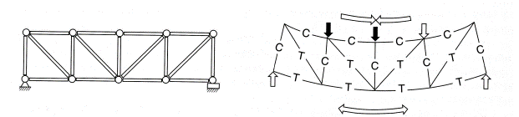
Ordito in legno e acciaio
I sistemi reticolari portano alla formazione di sole sollecitazioni di tipo semplice: trazione e compressione.
ORDITO
SISTEMI RETICOLARI
nodi
Vincoli ideali, privi di attrito, esplicitati in un punto, in cui la rotazione è permessa
comportamento
aste
Elementi dotati di rigidezza di massa trascurabile rispetto alle azioni applicate
C compressione
T trazione

Slide 6
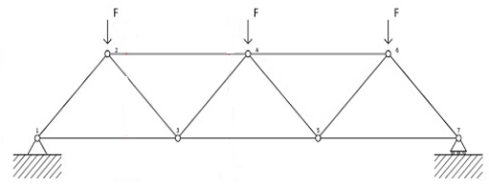
Ordito in legno e acciaio
1
3
4
2
Per la geometria del sistema reticolare,
1. l’asse di ogni asta converge al centro geometrico di ogni nodo
2. ogni nodo è una cerniera ideale, che consente la rotazione delle aste convergenti
Per le condizioni al contorno del sistema reticolare,
3. i carichi sono applicati esclusivamente ai nodi
4. aste, nodi e carichi sono contenuti nello stesso piano

Slide 7
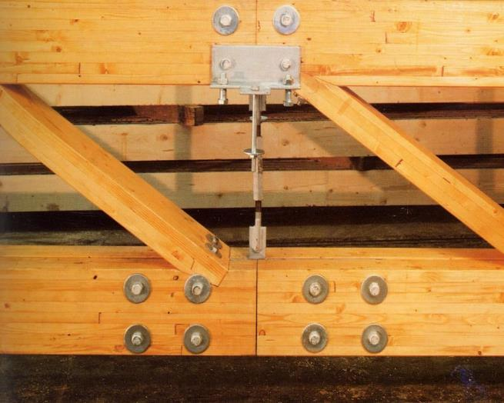
Ordito in legno e acciaio

Slide 8
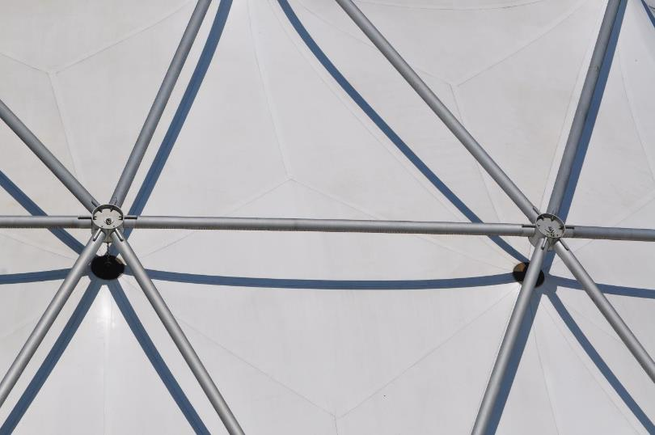
Ordito in legno e acciaio

Slide 9
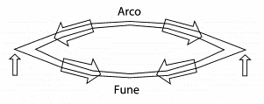
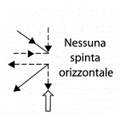
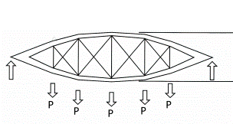
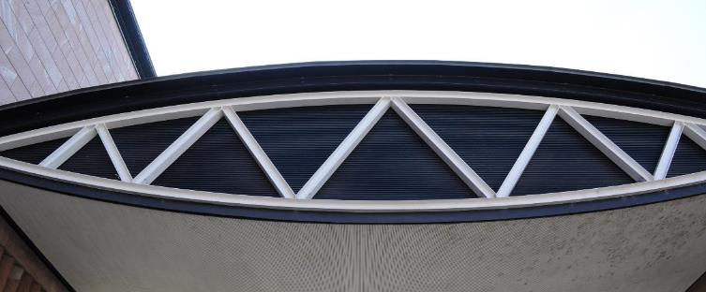
Ordito in legno e acciaio
Struttura lenticolare

Slide 10
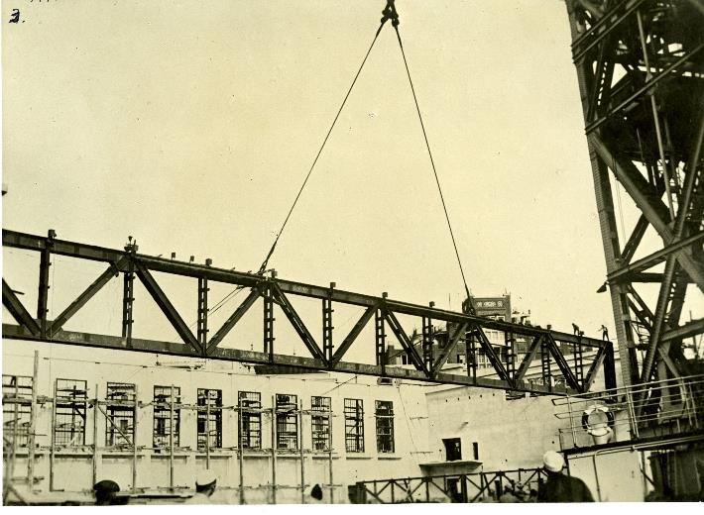
Ordito in legno e acciaio
Idroscalo di Trieste, 1931

Slide 11
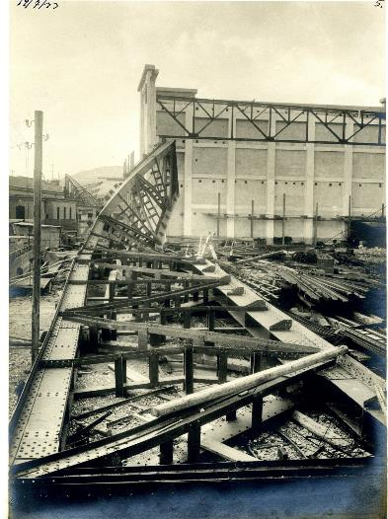
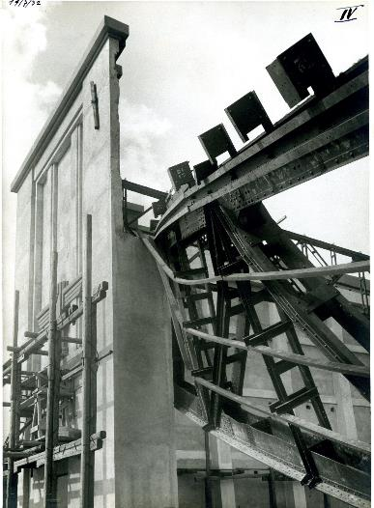
Ordito in legno e acciaio
Idroscalo di Trieste, 1932

Slide 12
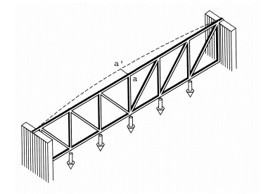
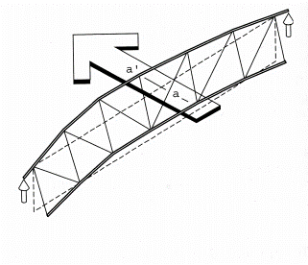
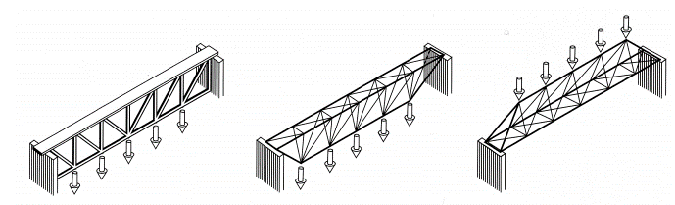
Ordito in legno e acciaio
Gestione dell’instabilità laterale
Irrigidimento corrente superiore per massa
Irrigidimento corrente superiore per geometria

Slide 13
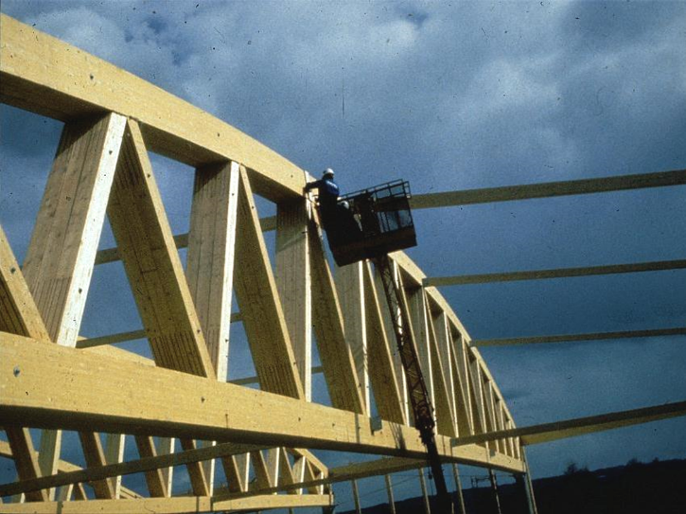
Ordito in legno e acciaio
IRRIGIDIMENTO PER MASSA

Slide 14
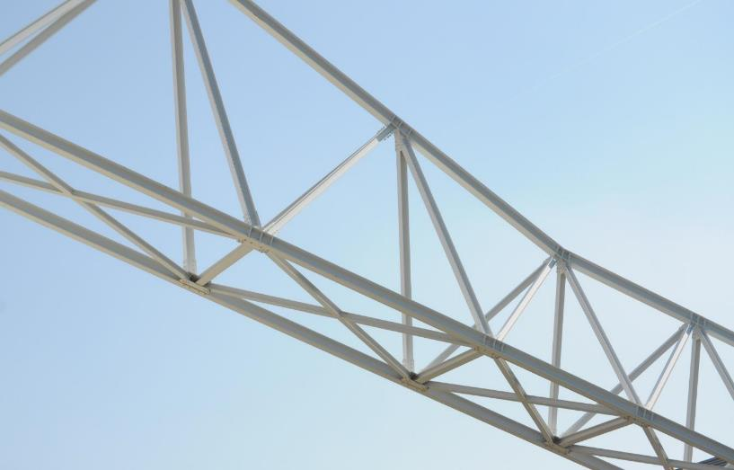
Ordito in legno e acciaio
IRRIGIDIMENTO PER GEOMETRIA

Slide 15
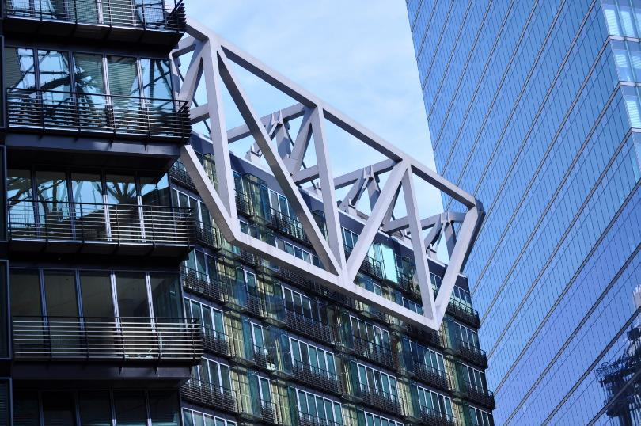
Ordito in legno e acciaio
IRRIGIDIMENTO PER GEOMETRIA

Slide 16
14.2
Coperture lignee inclinate

Slide 17
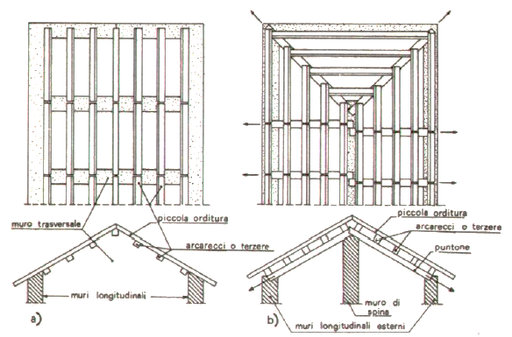
Coperture lignee
COPERTURA
ALLA LOMBARDA
COPERTURA
ALLA PIEMONTESE
setto di controvento
orditura secondaria
orditura secondaria
arcarecci
arcarecci
puntone
setti longitudinali
muro
di spina
setti longitudinali

Slide 18
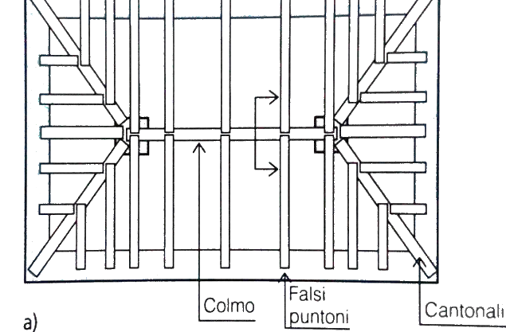
Coperture lignee
COPERTURA
ALLA PIEMONTESE
colmo
falsi puntoni
cantonali

Slide 19
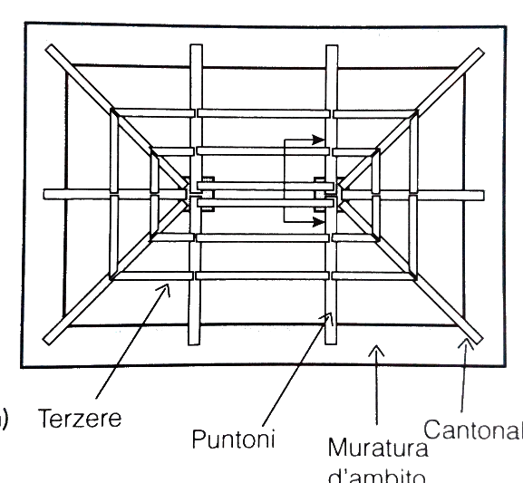
Coperture lignee
COPERTURA
ALLA LOMBARDA
terzere
puntoni
muratura d’ambito
cantonali

Slide 20
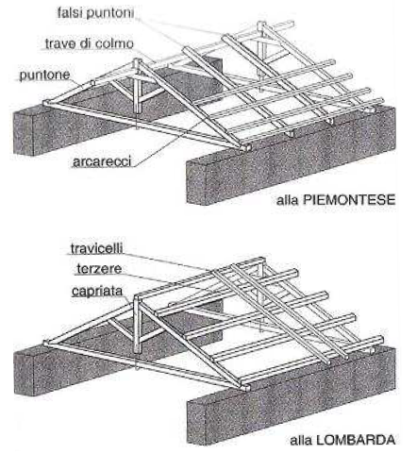
Coperture lignee a capriate
IN ASSENZA
DI APPOGGIO INTERMEDIO
falso puntone
trave di colmo
puntone
arcarecci
PIEMONTESE
travicelli
terzere
capriata
LOMBARDA

Slide 21
Coperture lignee
SISTEMI SPINGENTI
SISTEMI NON SPINGENTI

Slide 22
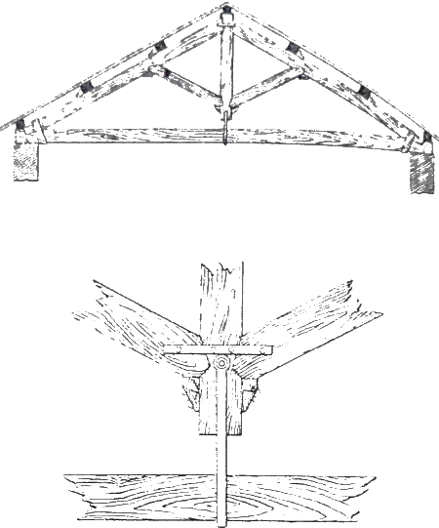
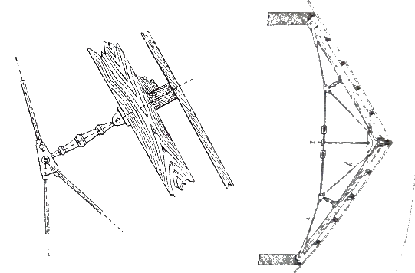
Coperture lignee a capriate
CAPRIATA PALLADIANA
CAPRIATA POLONCEAU

Slide 23
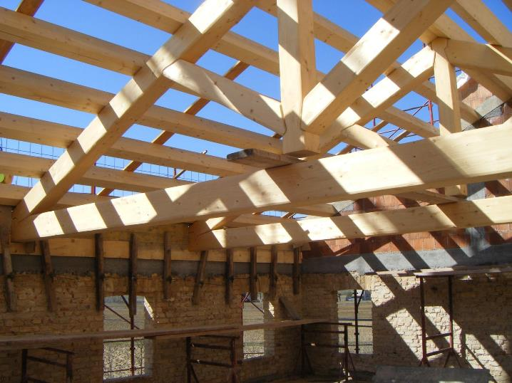
Coperture lignee a capriate

Slide 24
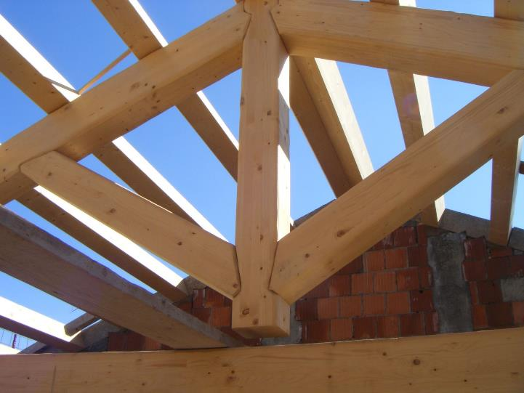
Coperture lignee a capriate

Slide 25
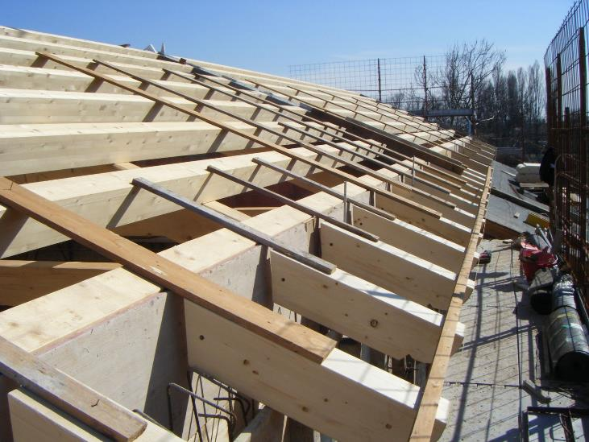
Coperture lignee a capriate

Slide 26
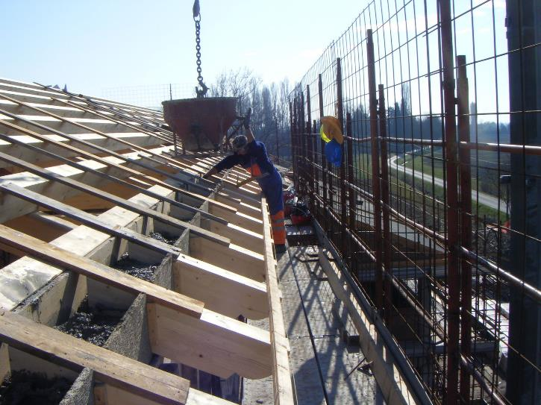
Coperture lignee a capriate

Slide 27
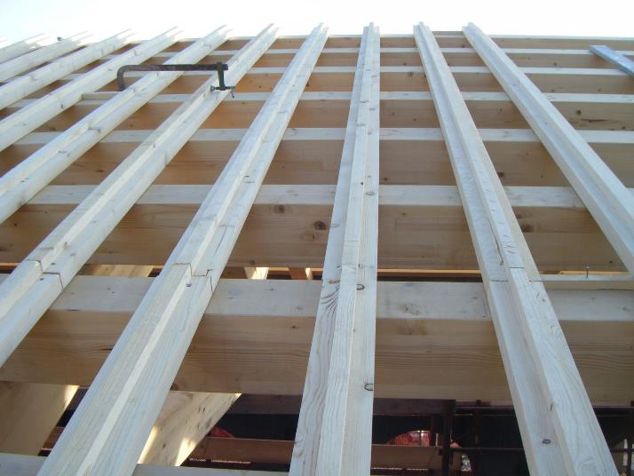
Coperture lignee a capriate

Slide 28
14.3
Solai in c.a.

Slide 29
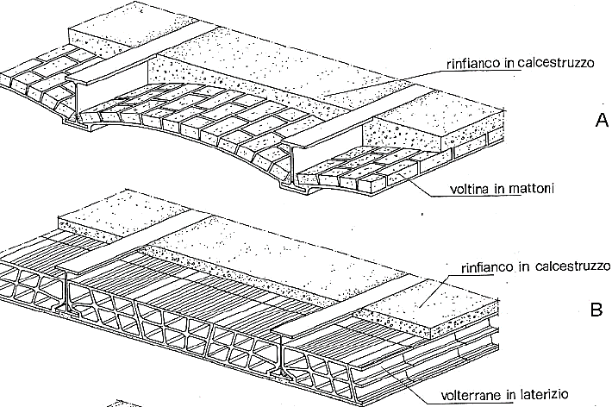
Transizioni
EVOLUZIONE STORICA
Ordito
Legno → Ferro → Travetti
Impalcato
Legno → Voltine in laterizio
→ Tavelloni

Slide 30
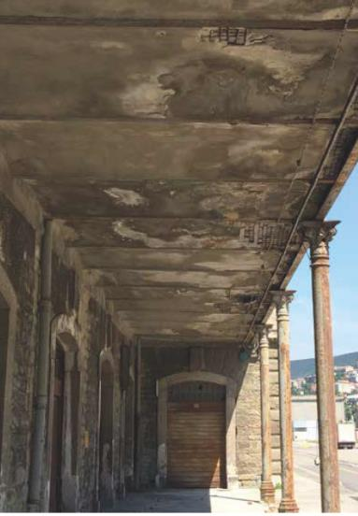
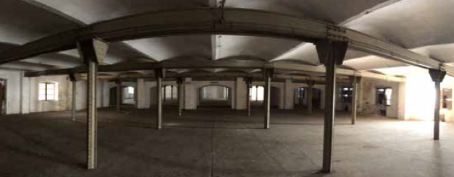
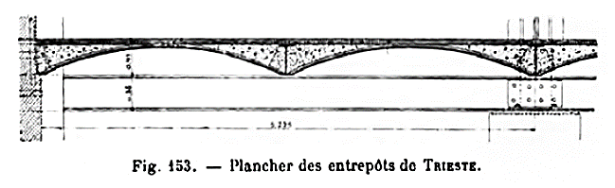
Transizioni

Slide 31



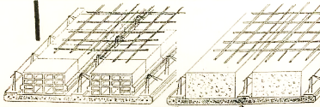
Transizioni
SOLAI
IN C.A.
Soletta piena
evoluzione
Soletta nervata
leggerezza
planarità
zona compressa
Solaio misto
asse neutro
Solaio in elementi prefabbricati
zona tesa

Slide 32
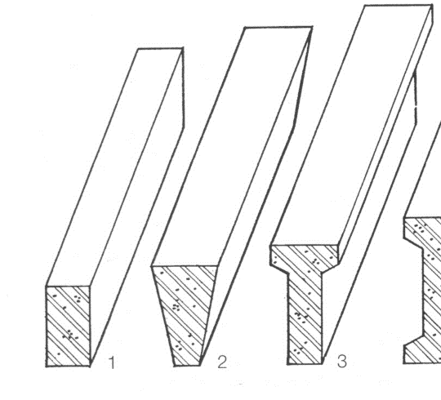
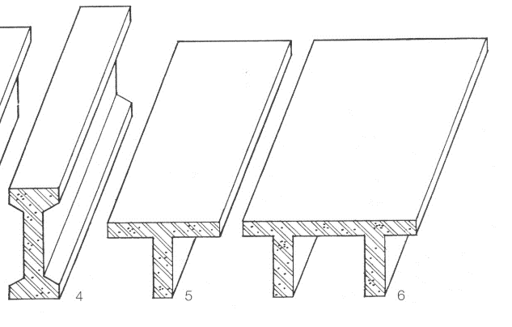
Ordito in c.a. e c.a.p.
ORDITO
IN C.A.
E C.A.P.
fuori opera
(travi precompresse)
realizzazione
in opera

Slide 33
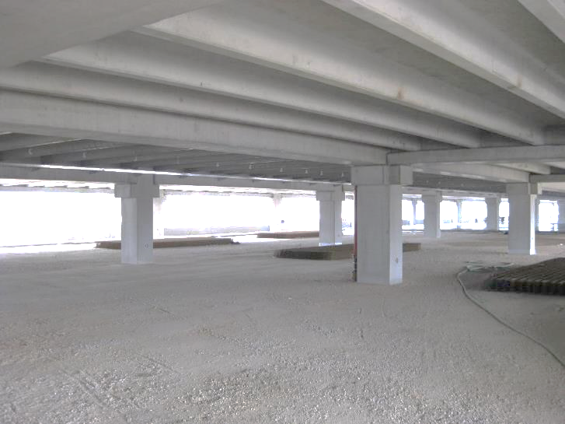
Ordito in c.a. e c.a.p.

Slide 34
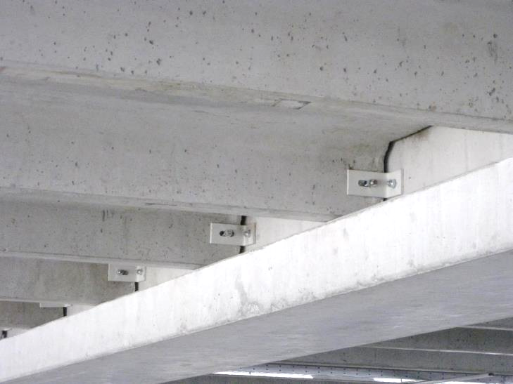
Ordito in c.a. e c.a.p.

Slide 35
Ordito in c.a. e c.a.p.
trave
trave
solaio
solaio
pilastro
pilastro
ribassata
in spessore
trave
trave
solaio
solaio
pilastro
pilastro
rialzata
di bordo

Slide 36
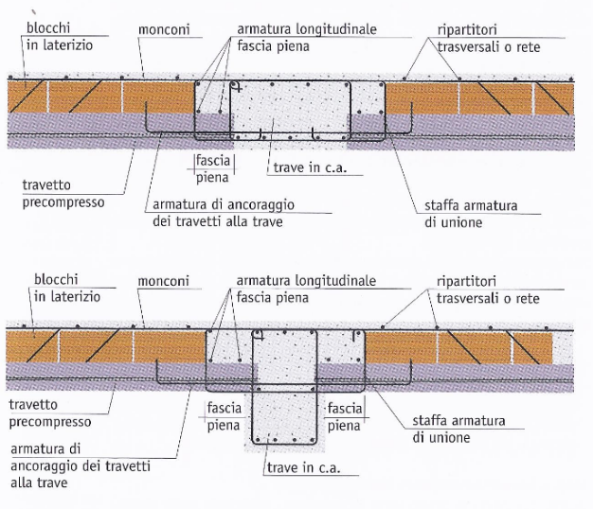
Ordito in c.a. e c.a.p.
Armatura su appoggio intermedio per travetti in c.a.p.

Slide 37
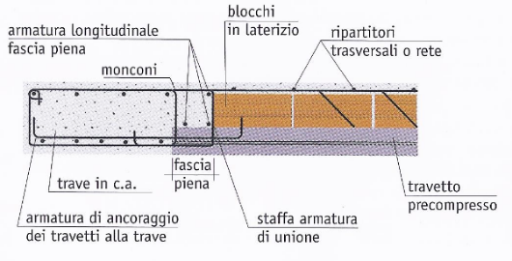
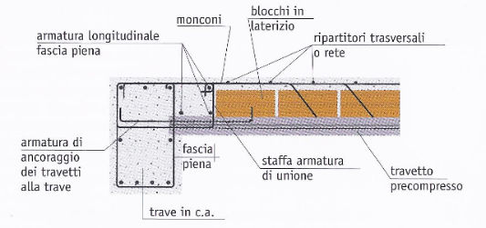
Ordito in c.a. e c.a.p.
Armatura su appoggio estremo
per travetti in c.a.p.

Slide 38
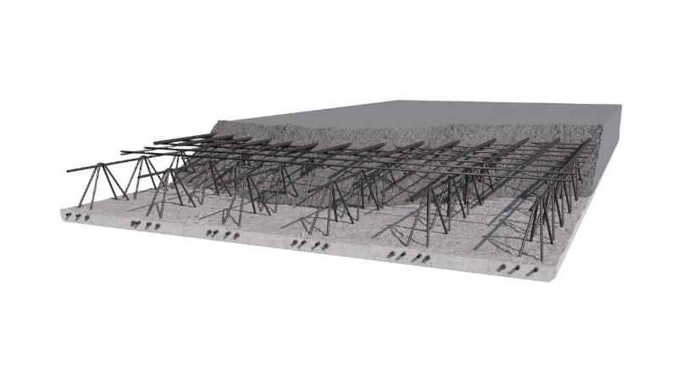
Solai in cemento armato
SOLAIO MONOLITICO

Slide 39
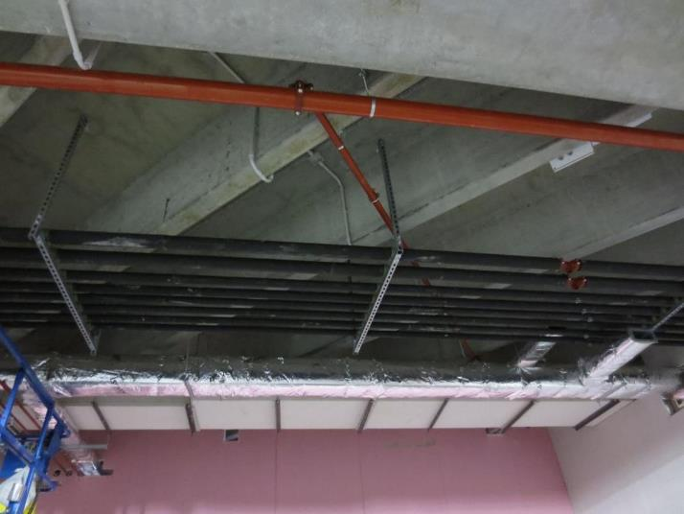
Solai in cemento armato
Impalcato a π

Slide 40
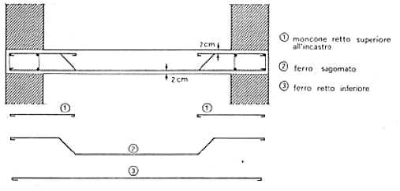
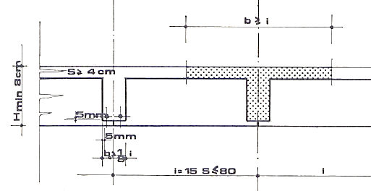
Solai in cemento armato
SOLAI
IN C.A.
Soletta piena
evoluzione
Soletta nervata
Solaio monolitico
zona compressa
Solaio misto
asse neutro
Solaio in elementi prefabbricati
zona tesa
Solaio
nervato

Slide 41
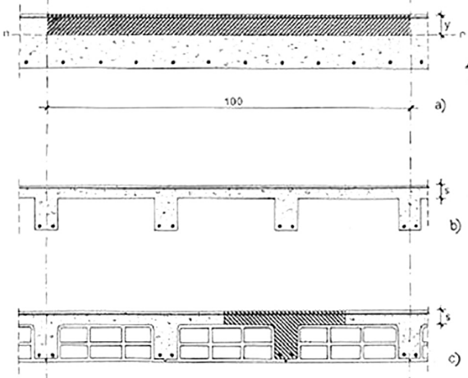
Solai in cemento armato
La naturale evoluzione del solaio nervato, in cui i copriferro esigui portavano ad una ossidazione rapida delle armature, è il solaio di tipo misto, in cui una caldana armata fornisce il collegamento superiore.
Si connota per una maggiore leggerezza complessiva e per un miglior effetto «isolante» dovuto all’aria contenuta nelle forature degli interposti.
L’utilizzo di interposti in laterizio provvisti di alette inferiori presenta il vantaggio di offrire una superficie d’intradosso uniforme, priva di discontinuità tra laterizio e calcestruzzo.

Slide 42
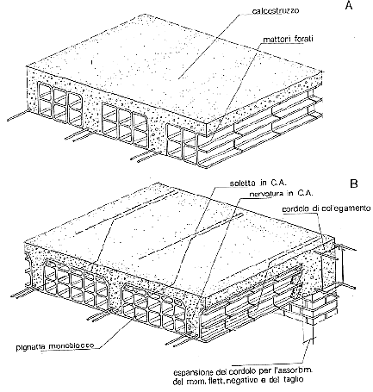
Solai in cemento armato
La naturale evoluzione del solaio nervato, in cui i copriferro esigui portavano ad una ossidazione rapida delle armature, è il solaio di tipo misto, in cui una caldana armata fornisce il collegamento superiore.
Si connota per una maggiore leggerezza complessiva e per un miglior effetto «isolante» dovuto all’aria contenuta nelle forature degli interposti.
L’utilizzo di interposti in laterizio provvisti di alette inferiori presenta il vantaggio di offrire una superficie d’intradosso uniforme, priva di discontinuità tra laterizio e calcestruzzo.

Slide 43
Solai in cemento armato
Le tipologie di sistemi misti in cemento armato comprendono:
Solai gettati in opera:
Solai realizzati totalmente in opera;
Solai a travetti prefabbricati a traliccio;
Solai a travetti prefabbricati precompressi;
Solai con laterizio armato.
Solai a elementi prefabbricati e getto di completamento:
Pannelli in laterizio prefabbricati
Sistemi predalles alleggeriti in blocchi
Coppi e blocchi.
Solai a elementi prefabbricati, con giunti di completamento:
Lastre alleggerite;
Copponi profilati.
SOLAI
IN C.A.

Slide 44

Solai in cemento armato
Interasse fra travetti: 40-80 cm
Larghezza dei travetti: 5-15 cm
Spessore della cappa: ≥ 5 cm
SOLETTA
ELEMENTO di ALLEGGERIMENTO
TRAVETTO
resistente a TRAZIONE

Slide 45


Solai in cemento armato
Solaio realizzato
in opera
Travetti in laterocemento
(in disuso)
Solaio
a travetti tralicciati
Solaio
a pannelli prefabbricati

Slide 46

Solai in cemento armato
Travetto in c.a.
e fondello in cotto
Travetto in c.a.p.
Pannelli prefabbricati

Slide 47


Solai in cemento armato

Slide 48

Solai in cemento armato

Slide 49

Solai in cemento armato
Il solaio è costituito da travetti prefabbricati in c.a. normale o precompresso nei quali è incorporata l’armatura.
La realizzazione si completa con:
la posa degli elementi di alleggerimento;
la posa dell’armatura di ripartizione dei carichi;
il getto di calcestruzzo di completamento.

Slide 50

Solai in cemento armato
La foratura dei solai è possibile praticando aperture di larghezza pari a quella della luce – o pari alla distanza tra due nervature. Per quanto concerne sistemi a pannelli e lastre, è opportuno che le aperture siano previste già al momento del confezionamento del componente prefabbricato.
Eventuali aperture di dimensioni maggiori a quelle dei blocchi sono possibili mediante la disposizione di travetti ai bordi o con speciali pezzi.

Slide 51

Solai in cemento armato

Slide 52


Solai in cemento armato

Slide 53


Solai in cemento armato

Slide 54



Solai in cemento armato
I solai a travetti precompressi presentano una sezione a T rovescia e superficie scabra per aumentare la presa del getto di completamento.
L’armatura di ripresa del momento flettente positivo è già inserita nella coda di rondine al momento della produzione in stabilimento.
I solai «predalles» sono pannelli costituiti da lastre in calcestruzzo (spessore 4 cm su moduli da 1,20 ml) gettate in stabilimento produttivo con annegamento di armatura metallica. Di questa armatura sporgono i (tre) tralicci elettrosaldati che definiscono la direzione di orditura.
Il principale vantaggio legato a questa soluzione è la regolarità e la planarità della superficie intradossale, accettabile anche in spazi di servizio a edifici residenziali e civili.

Slide 55


Solai in cemento armato

Slide 56

Solai in cemento armato

Slide 57


Solai in cemento armato

Slide 58

Solai in cemento armato

Slide 59

Solai in cemento armato
Solaio alveolare

Slide 60


Solai in cemento armato

